Slide 1


乒 乓 球
竞 赛 组 织 （编 排）

Slide 2
编排最基本要求
不漏场
不重场
尽量不连场

Slide 3
（一）编排其他要求：
1、合理的比赛强度。
2、照顾观众和转播的需要。
3、科学合理地使用场馆。
4、安排好决赛。
5、符合规程，节省开支。

Slide 4
现要与时俱进，观念更新：
1、市场经济的概念。
2、中心球台的概念。
3、观众是上帝的概念。
4、为电视转播服务的概念。
另：球台的设置要简单、明了，便于运动员寻找。

Slide 5
淘汰赛和循环赛
乒乓球两种基本的竞赛方法

Slide 6
淘汰赛轮数、场数计算
位置数：选用最接近的、较大的2的幂
轮数=2的几次方即为几轮
场数=人（对）数—1
例：100人参加淘汰赛，进行几轮几场比赛？
（7轮、99场）
36人参加淘汰赛，进行几轮几场比赛？
（6轮、35场）

Slide 7
例：请在下表中填上各项目各轮的比赛场数
项目 | 1 | 2 | 3 | 4 | 5 | 6 | 7 | 8 | 合计
男单130
女单 68
男双 57
女双 39
混双 60

Slide 8
例：请在下表中填上各项目各轮的比赛场数
项目
1
2
3
4
5
6
7
8
合计
男单130
2
64
32
16
8
4
2
1
129
女单 68
4
32
16
8
4
2
1
67
男双 57
25
16
8
4
2
1
56
女双 39
7
16
8
4
2
1
38
混双 60
28
16
8
4
2
1
59

Slide 9
例：请在下表中填上各项目各轮的比赛场数
（均增加附加赛决出1—8名）
项目
1
2
3
4
5
6
7
8
合计
男单130
2
64
32
16
8
4
2 +2
1 +3
134
女单 68
4
32
16
8
4
2 +2
1 +3
72
男双 57
25
16
8
4
2 +2
1 +3
61
女双 39
7
16
8
4
2 +2
1 +3
43
混双 60
28
16
8
4
2 +2
1 +3
64

Slide 10
单项编排方法（1）
编排中，强调进度统一，机会均等，一般采用“按轮编排”，即一轮赛完，再赛下一轮。

Slide 11
1
10 8:30 ①
2
10 10:30 ①
3
10 8:30 ②
4
10 14:00 ①
5
10 8:30 ③
6
10 10:30 ②
7
10 8:30 ④
8
10 15:00 ①
9
10 9:00 ①
10
10 10:30 ③
11
10 9:00 ②
12
10 14:00 ②
13
10 9:00 ③
14
10 10:30 ④
15
10 9:00 ④
16
10 16:30①
17
10 9:30 ①
18
10 11:00 ①
19
10 9:30 ②
20
10 14:30 ①
21
10 9:30 ③
22
10 11:00 ②
23
10 9:30 ④
24
10 15:30 ②
25
10 10:00 ①
26
10 11:00 ③
27
10 10:00 ②
28
10 14:30 ②
29
10 10:00 ③
30
10 11:00 ④
31
10 10:00 ④
32

Slide 12
1
轮空
2
轮 空
10 10:30 ①
3
10 8:30 ①
4
10 14:00 ①
5
10 8:30 ②
6
10 10:30 ②
7
10 8:30 ③
8
10 15:00 ①
9
10 8:30 ④
10
10 10:30 ③
11
10 9:00 ①
12
10 14:00 ②
13
10 9:00 ②
14
10 10:30 ④
15
10 9:00 ③
16
10 16:30①
17
10 9:00 ④
18
10 11:00 ①
19
10 9:30 ①
20
10 14:30 ①
21
10 9:30 ②
22
10 11:00 ②
23
10 9:30 ③
24
10 15:30 ②
25
10 9:30 ④
26
10 11:00 ③
27
10 10:00 ①
28
10 14:30 ②
29
10 10:00 ②
30
10 11:00 ④
31
10 10:00 ③
32

Slide 13
单项编排方法（2）
若比赛场地分散或在单项比赛第一阶段采用循环赛时，采用“按组编排”或“按片编排”的方法

Slide 14
1
10 8：30 ①
2
10 10：30 ①
3
10 9：00 ①
4
10 14：00 ①
5
10 9：30 ①
6
10 11：00 ①
7
10 10：00 ①
8
10 15：00 ①
9
10 8：30 ②
10
10 10：30 ②
11
10 9：00 ②
12
10 14：00 ②
13
10 9：30 ②
14
10 11：00 ②
15
10 10：00 ②
16
10 16：30 ①
17
10 8：30 ③
18
10 10：30 ③
19
10 9：00 ③
20
10 14：30 ①
21
10 9：30 ③
22
10 11：00 ③
23
10 10：00 ③
24
10 15：30 ②
25
10 8：30 ④
26
10 10：30 ④
27
10 9：00 ④
28
10 14：30 ②
29
10 9：30 ④
30
10 11：00 ④
31
10 10：00 ④
32

Slide 15
1
10 8：30 ①
2
10 10：30 ①
3
10 9：00 ①
4
10 14：00 ①
5
10 9：30 ①
6
10 11：00 ①
7
10 10：00 ①
8
10 15：00 ①
9
10 8：30 ②
10
10 10：30 ②
11
10 9：00 ②
12
10 14：00 ②
13
10 9：30 ②
14
10 11：00 ②
15
10 10：00 ②
16
10 16：30 ①
17
10 8：30 ③
18
10 10：30 ③
19
10 9：00 ③
20
10 14：30 ①
21
10 9：30 ③
22
10 11：00 ③
23
10 10：00 ③
24
10 15：30 ②
25
10 8：30 ④
26
10 10：30 ④
27
10 9：00 ④
28
10 14：30 ②
29
10 9：30 ④
30
10 11：00 ④
31
10 10：00 ④
32

Slide 16
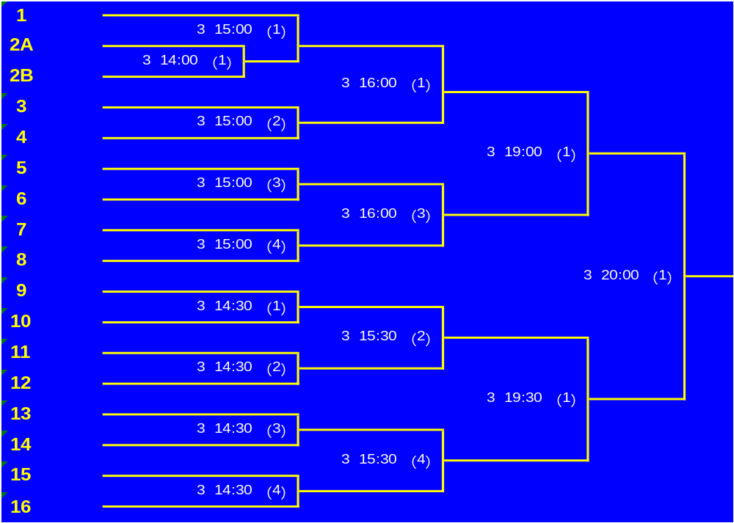
抢号（1）

Slide 17
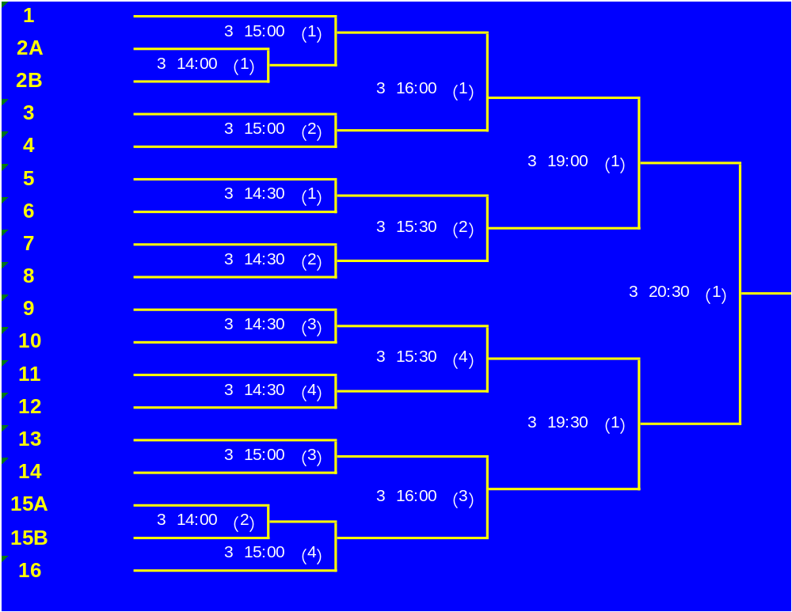
抢号（2）

Slide 18
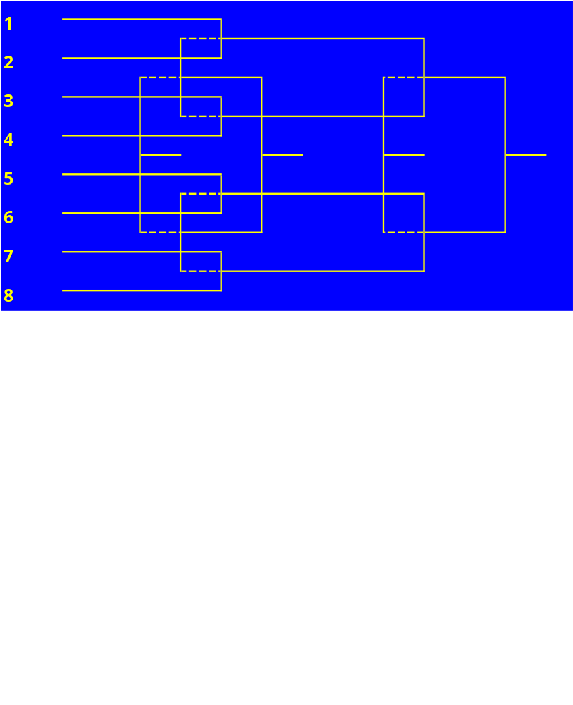
前8名淘汰赛增加附加赛决1-8名

Slide 19
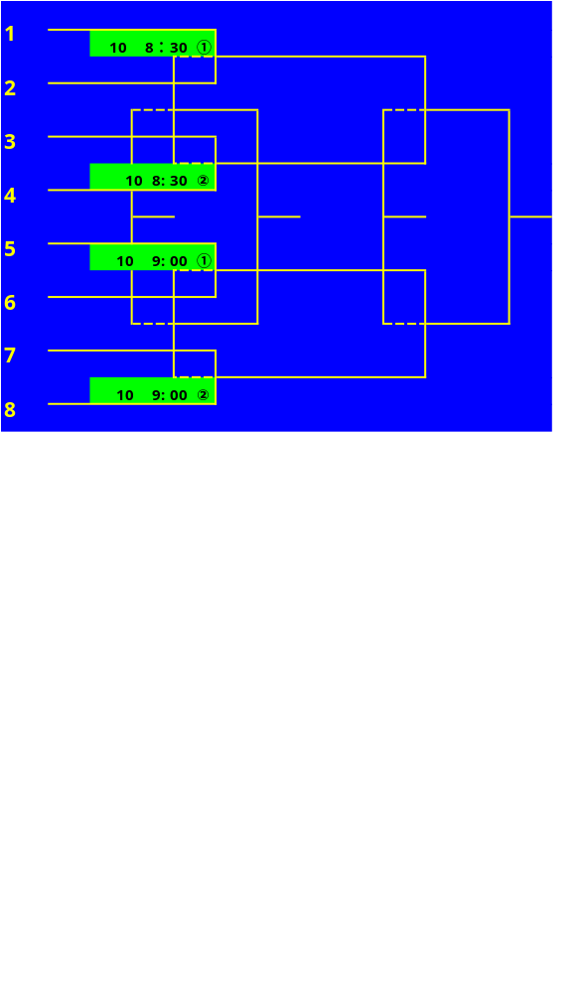

Slide 20
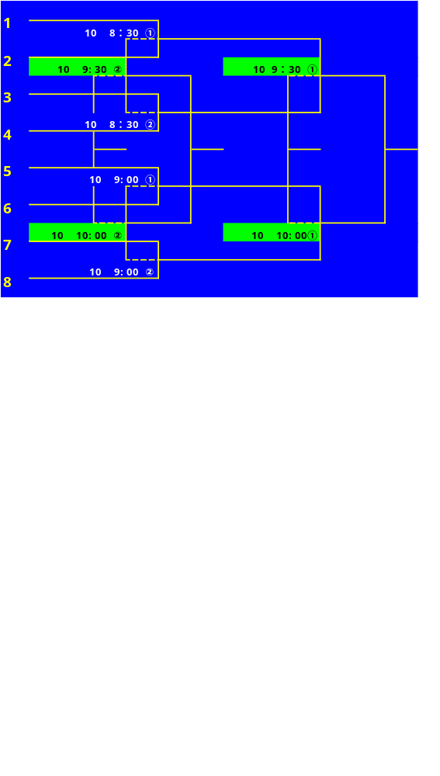

Slide 21
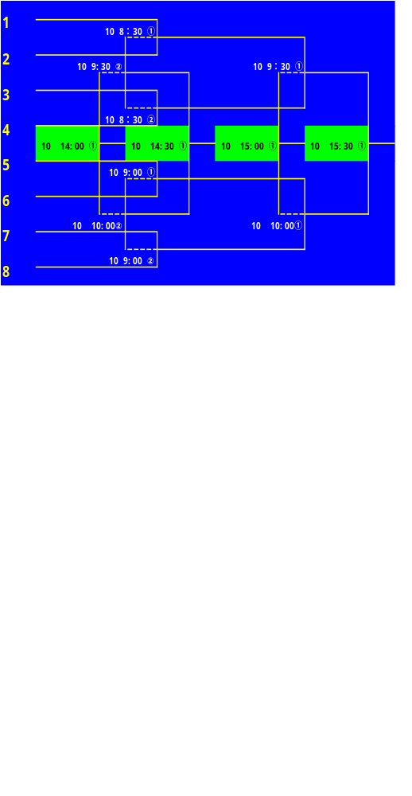

Slide 22


Slide 23
决1—8名
决1—4名
决5—8名
5 15:00 ①
5 14:00 ①
5 14:00 ①
5 14:00 ①
5 17:00 ②
5 17:00 ①
5 16:00 ②
5 16:00 ①
5 15:00 ②
5 14:00 ②
5 14:00 ②
5 14:00 ②

Slide 24
团体赛的编排
团体赛一般采用分组循环赛制
1、循环赛轮数、场数的计算
2、循环赛比赛顺序的确定
3、循环赛的安排
（1）球台的设置
（2）球台、时间的机会均等（调整）
4、第二阶段比赛办法的确定
5、应注意的问题

Slide 25
循环赛轮数、场数计算
轮数
参赛人（队）数为单数时，轮数=人数
参赛人（队）数为双数时，轮数=人数—1
场数
场数=人数×（人数—1）/2 场数=N(N—1)/2
例：5队参加循环赛，要进行几轮几场比赛？
(5轮、10场）
6人参加循环赛，要进行几轮几场比赛？
（5轮、15场）

Slide 26
轮次、场次计算
例： 18个队参加团体赛，第一阶段分4组进行单循环赛，共需进行 轮
场比赛，最少需要 节赛完，最多使用 张球台。
5
32
5
8

Slide 27
轮次、场次安排
17队4组6台5节
组别
队数
一
二
三
四
五
场数
A
5
2
2
2
2
2
10
B
4
2
2
2
6
C
4
2
2
2
6
D
4
2
2
2
6

Slide 28
19队4组6台6节
组别
队数
一
二
三
四
五
场数
A
5
2
2
2
2
2
10
B
5
2
2
2
2
2
10
C
5
2
2
2
2
2
10
D
4
2
2
2
6

Slide 29
1号位不动的逆时针轮转法
这种轮转方法是1号位置固定不动，其他位置每轮按逆时针方向轮转一个位置，即可排出下一轮的比赛顺序。
6个人（队）的循环顺序
（一） （二） （三）（四）（五）
1—6 1—5 1—4 1—3 1—2
2—5 6—4 5—3 4—2 3—6
3—4 2—3 6—2 5—6 4—5

Slide 30
5个人（队）的循环顺序
当人（队）数为单数时，用“0”补成双数，然后按逆时针轮转，即可排出各轮比赛顺序。其中遇到“0”者，为该场轮空。
(一） （二） （三） （四） （五）
1－0 1－5 1－4 1－3 1－2
2－5 0－4 5－3 4－2 3－0
3－4 2－3 0－2 5－0 4－5

Slide 31
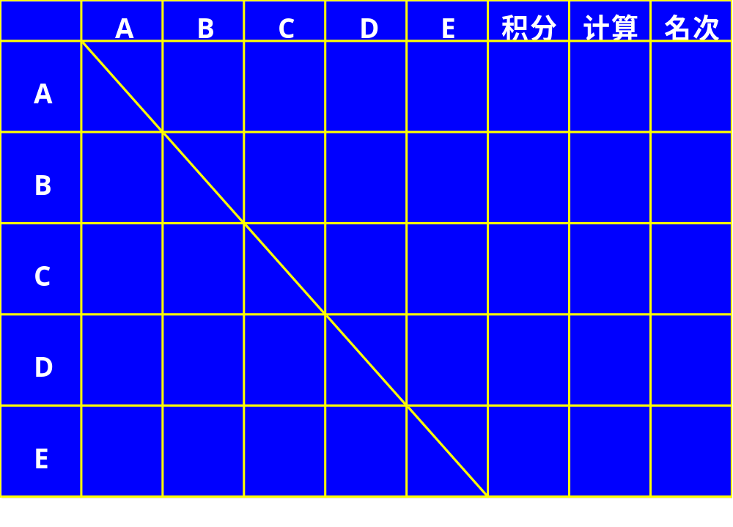

Slide 32
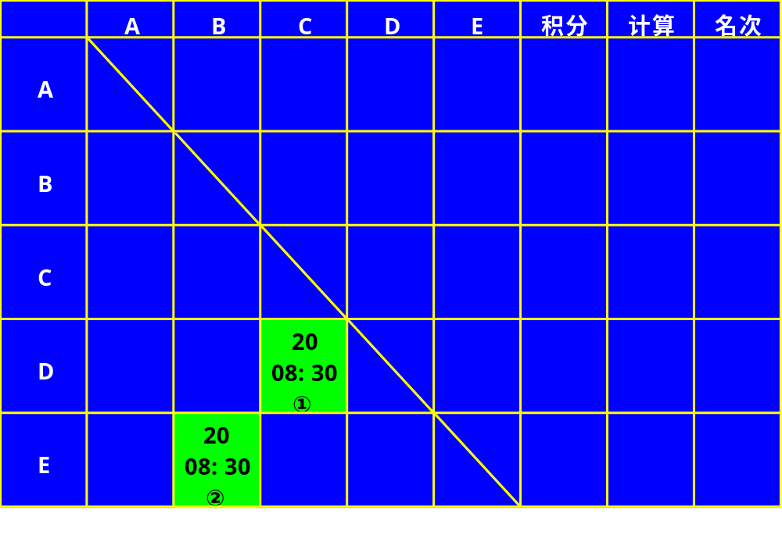
第一轮 2-5 3-4

Slide 33
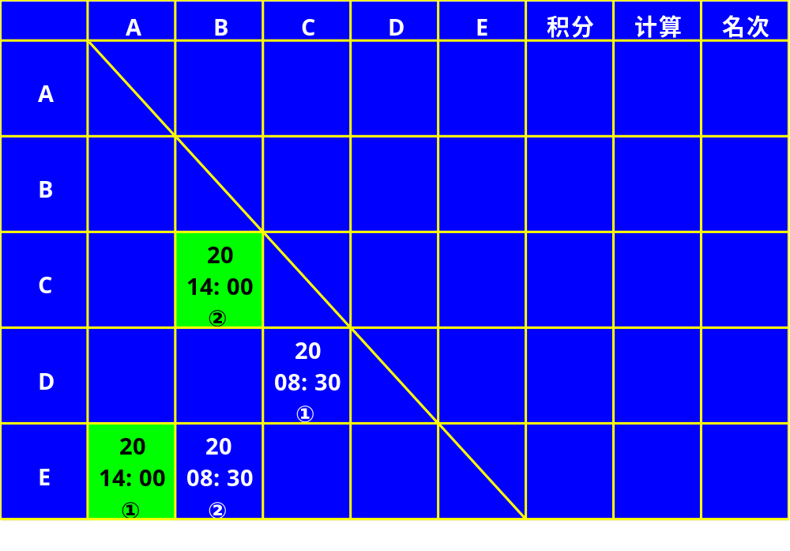
第二轮 1-5 2-3

Slide 34
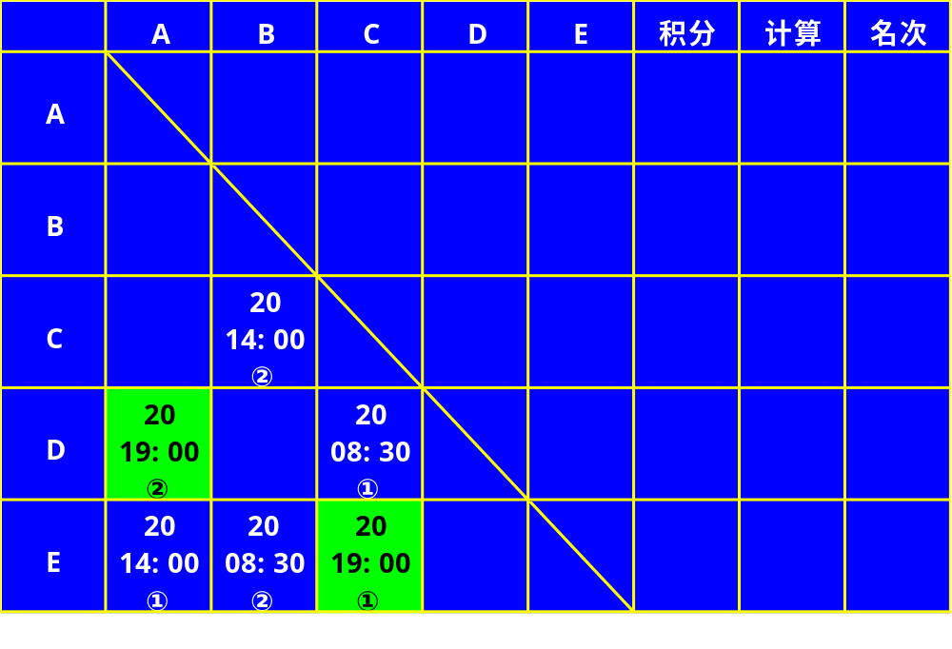
第三轮 1-4 5-3

Slide 35
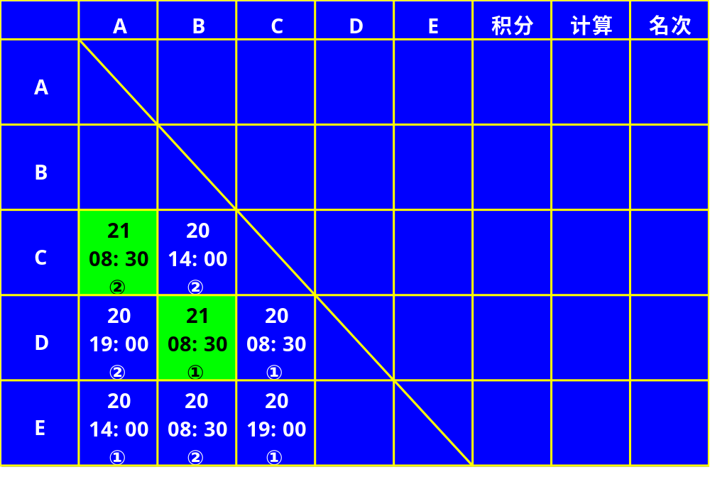
第四轮 1-3 4-2

Slide 36
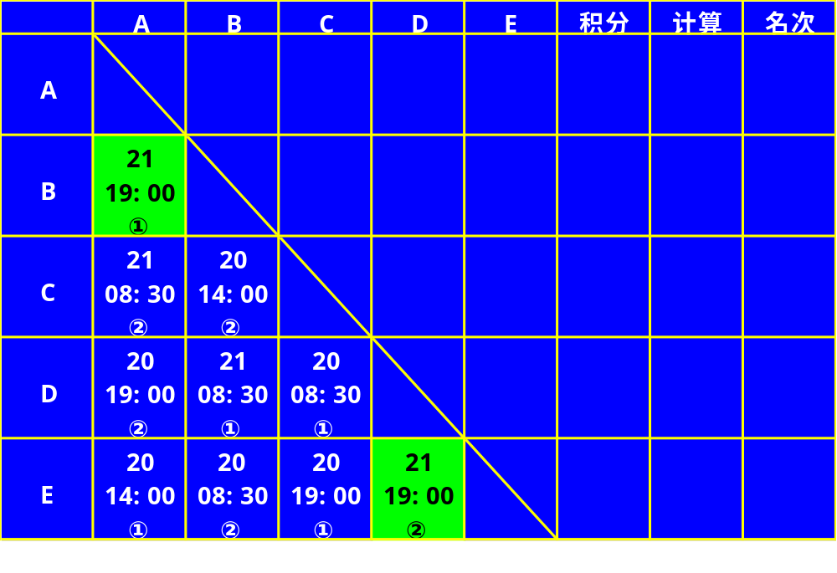
第五轮 1-2 4-5

Slide 37
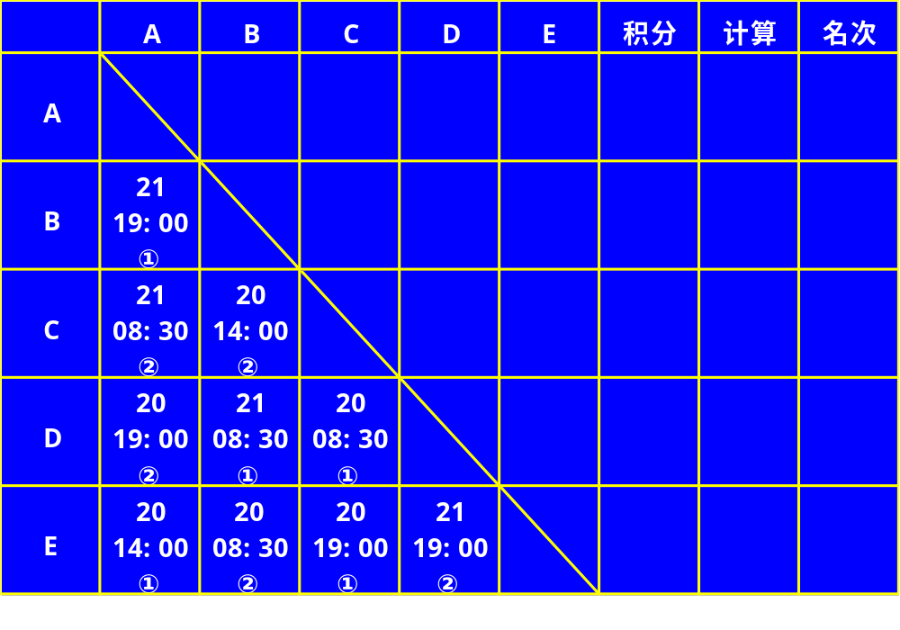

Slide 38
规则3.7.5.6
经仲裁委员会许可除外，如果小组预选将选出一人或一队，该小组的最后一场比赛应在小组排列第一或第二位的选手或队之间进行；如果小组预选将选出两人或两队，该小组的最后一场比赛应该在小组排列第二和第三位的运动员或队之间进行，并依此类推。

Slide 39
如果小组前两名出线
按要求只要2—3放在最后一轮即可。
国内常见的做法是：
“1号位固定”逆时针轮转法，尔后将2—3的这轮移到最后一轮。
如：4个队一组的情况：
1—4 1—3 1—2
2—3 4—2 3—4
变成
1—3 1—2 1—4
4—2 3—4 2—3

Slide 40
国际比赛：小组取两名或两队
例：5个人（队）的循环顺序
（一） （二） （三）（四）（五）
1—3 1—5 1—4 1—2 1—0
0—5 3—4 5—2 4—0 2—3
2—4 0—2 3—0 5—3 4—5

Slide 41
国际比赛：小组取1、3名或1、3队
㈠ ㈡ ㈢ ㈣ ㈤
1-4 1-6 1-5 1-3 1-2
2-6 4-5 6-3 5-2 3-4
3-5 2-3 4-2 6-4 5-6
6个人（队）的循环顺序

Slide 42
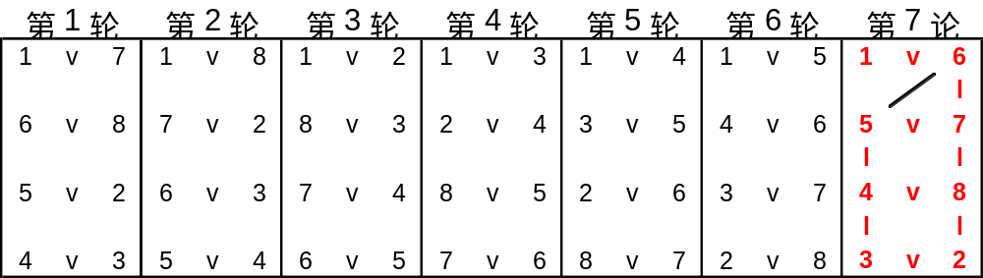
ITTF 竞赛裁判长
推荐的另一个轮转方法
如果是前4名出现呢？又得换轮转方式。

Slide 43

前8名淘汰赛增加附加赛决1-8名

Slide 44
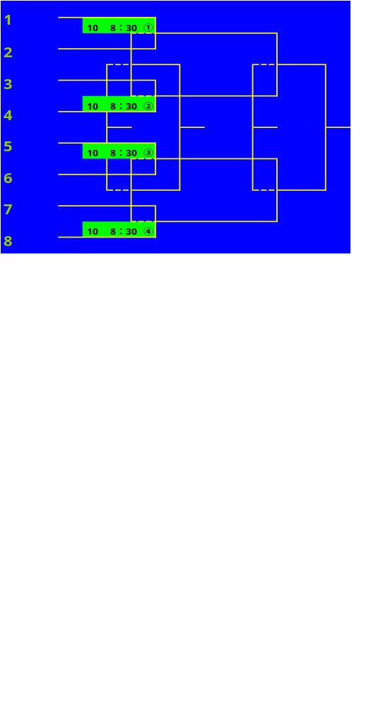

Slide 45


Slide 46
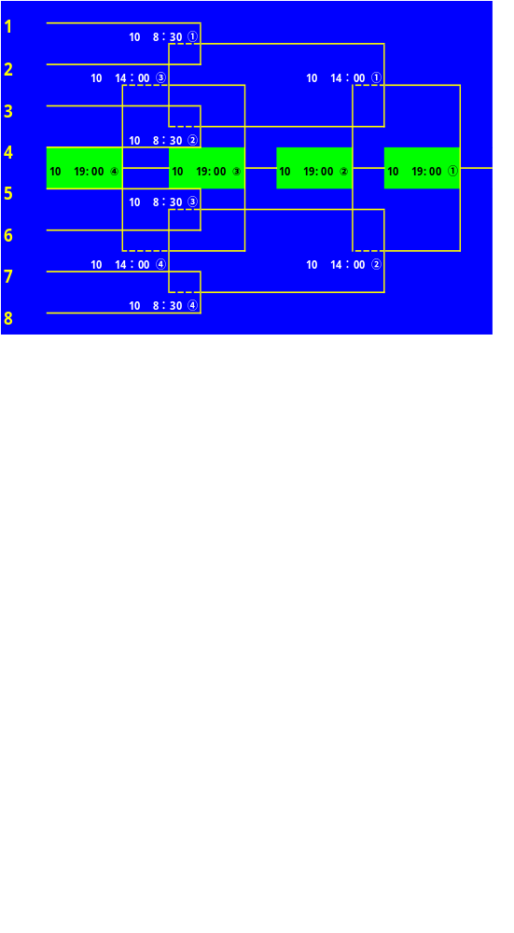

Slide 47
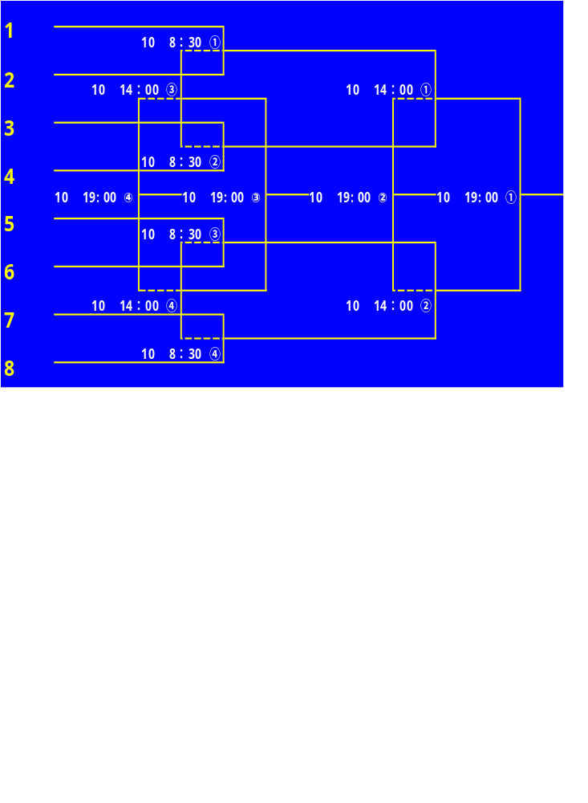

Slide 48
日期、时间、台号的写法
手工编排：
电脑编排：
10
14:00
③
10 14:00 ③
10日
14:00
3台
10日 14:00 3台

Slide 49
第二阶段比赛方法
1、循环赛
(1) 3队循环
(2) 4队循环
2、同名次决赛
(1) 2队
(2) 4队

Slide 50
3、淘汰赛
（1）交叉淘汰
（2）佩寄制
（3）重新抽签
（4）淘汰制
（5）奥运赛制

Slide 51
循环赛名次计算
1、名次应根据所获得的场次分数决定；
2、得分数相同的队应按他们之间比赛的成绩决定： 先计算他们之间的场次分数，根据需要再计算胜负比率（场、局、分）；
3、计算得分再相同的成员，应将已决定出名次的小
组成员的比赛成绩删除；
4、不能决定某些队（人）的名次时，将由抽签来决
定。

Slide 52
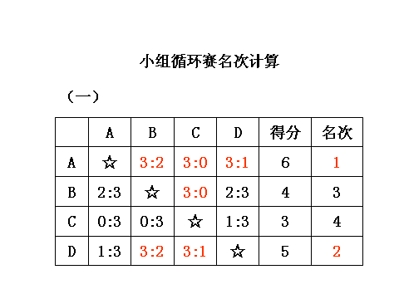
根据所获得的场次分数决定

Slide 53
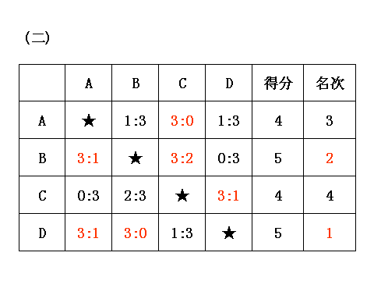
按他们相互之间比赛的成绩决定

Slide 54
(三)
 | A | B | C | D | 得分 | 名次
A | ★ | 3:2 | 3:0 | 1:3 | 5
B | 2:3 | ★ | 3:2 | 3:0 | 5
C | 0:3 | 2:3 | ★ | 1:3 | 3 | 4
D | 3:1 | 0:3 | 3:1 | ★ | 5
 | A | B | D | 得分 | 比率 | 名次
A | ★ | 3:2 | 1:3 | 3 | 4/5 | 2
B | 2:3 | ★ | 3:0 | 3 | 5/3 | 1
C |  |  |  |  |  | 4
D | 3:1 | 0:3 | ★ | 3 | 3/4 | 3
计算他们之间的场次分数
计算他们之间的得分和局数比率

Slide 55
(四)
 | A | B | D | 得分 | 比率 | 名次
A | ★ | 3:2 | 2:3 | 3 | 5/5
B | 2:3 | ★ | 3:2 | 3 | 5/5
C |  |  |  |  |  | 4
D | 3:2 | 2:3 | ★ | 3 | 5/5
 | A | B | D | 局率 | 分率 | 名次
A | ★ | 9,-7,8 -7,6 | 9,-4,-6 7,-10 | 5/5
B | -9,7,-8 7,-6 | ★ | 12,-9,6 -8,11 | 5/5
C |  |  |  |  |  | 4
D | -9,4,6 -7,10 | -12,9,-6 8,-11 | ★ | 5/5
计算他们之间的局数比率
计算他们之间的分数比率
89/95
89/95
3
100/98
2
101/97
1

Slide 56
最基本的计算方法
A B D
A—B 11:9 B—A 9:11 D—A 9:11
7:11 11:7 11:4
11:8 8:11 11:6
7:11 11:7 7:11
11:6 6:11 12:10
A—D 11:9 B—D 14:12 D—B 12:14
4:11 9:11 11:9
6:11 11:6 6:11
11:7 8:11 11:8
＋ 10:12 13:11 11:13
---------------- --------------- --------------
89/95 100/98 101/97

Slide 57
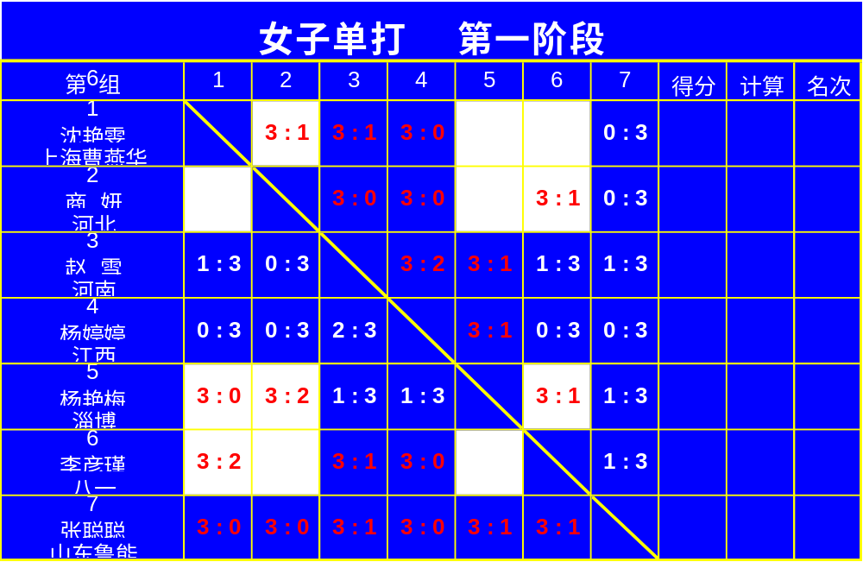
例：请计算各运动员的组内名次
Notes:
沈艳雯和商妍的名次颠倒了。

Slide 58
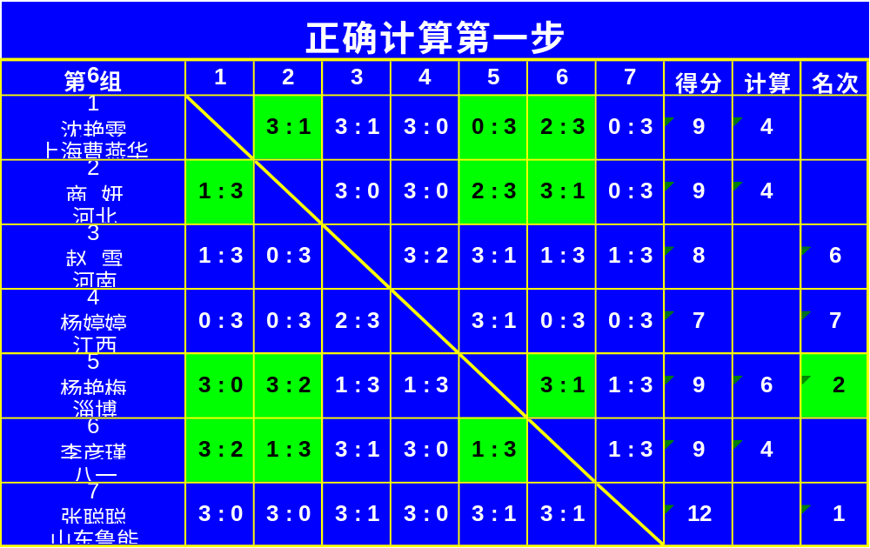
案例分析
Notes:
沈艳雯和商妍的名次颠倒了。

Slide 59
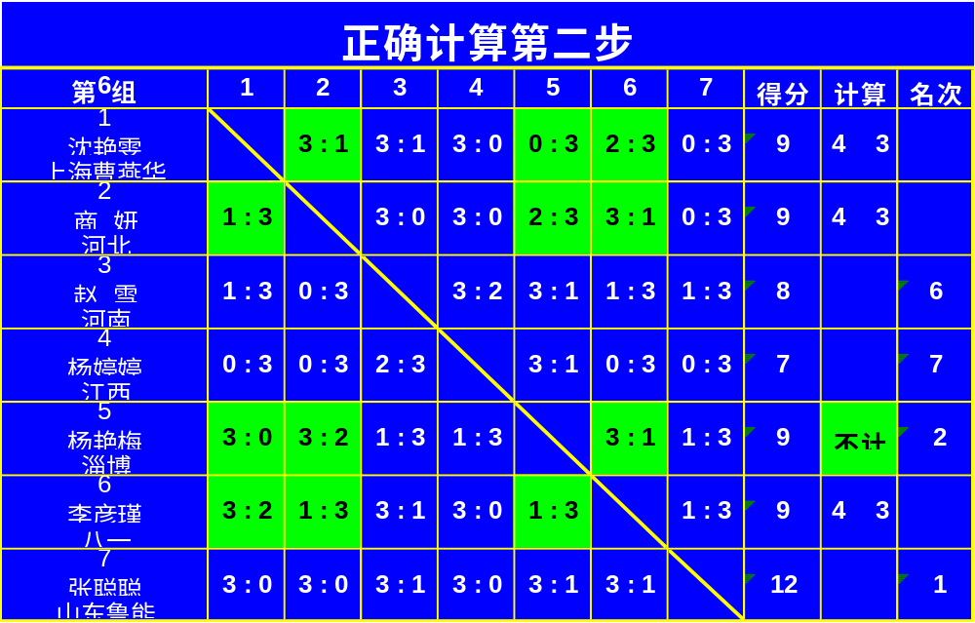
案例分析
Notes:
沈艳雯和商妍的名次颠倒了。

Slide 60
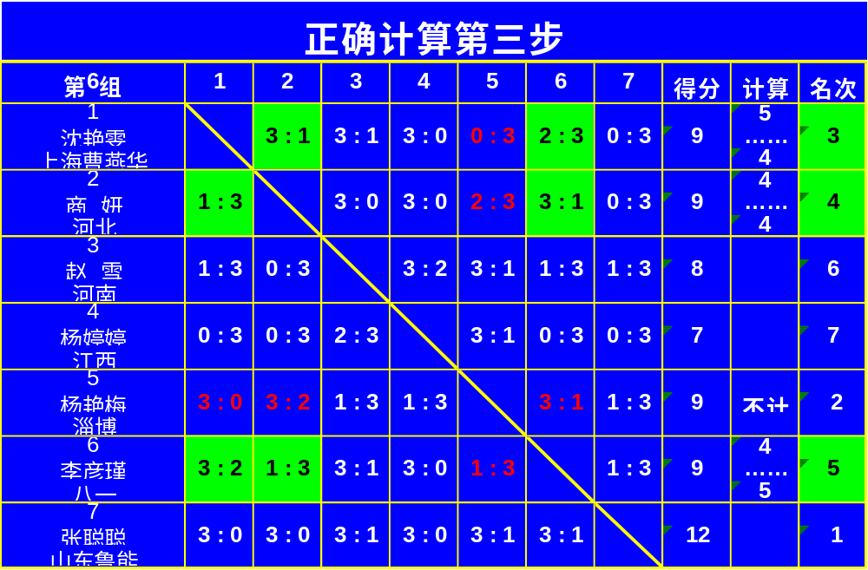
案例分析
Notes:
沈艳雯和商妍的名次颠倒了。

Slide 61
计算过程
1、计算所有人的得分
2、同分4人间的得分
3、再同分3人间的得分和局率
人名
得分
人名
得分
局率
分率
名次
1 沈
4
5/4
1 沈
3
3
2 商
4
2 商
3
4/4
4
5 杨
6
6 李
3
4/5
5
6 李
4

